Slide 1
Как не стать жертвой преступления?
Подготовила медицинский психолог Невоструева Л.М.
РКПБ им В.М. Бехтерева «Сердэш 129»

Slide 2
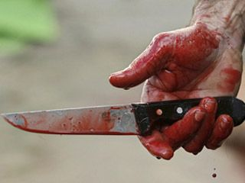

Правила для родителей

Slide 3

1.Нельзя оставлять ребенка без присмотра. Это аксиома! Попытайтесь контролировать места прогулок, запрещайте ходить одному в потенциально опасных местах (стройплощадках, детских садах и скверах в вечернее время). Если вы не можете следить за ребенком, договаривайтесь с родителями других детей, чтобы они осуществляли контроль и за вашим.
2.Маньяки хитры: повертевшись возле детской площадки и подслушав разговоры ребят, он может обратиться к ребенку по имени, представиться другом папы, коллегой мамы.

Slide 4
2. Никаких контактов с незнакомыми людьми.
Особенно это важно в том случае, если у вас послушный и воспитанный ребенок, который привык подчиняться старшим и не может сказать им «Нет!».
3. Никаких контактов с «группой риска».
Группа риска – пьяницы, наркоманы, проститутки, судимые и т.д. По статистике примерно треть убийц-насильников ранее судимы. Оградите своего ребенка от общения с ними!

Slide 5
4. На детях не должно быть вызывающей одежды и дорогих украшений.
Зачастую мы сами подвергаем опасности своих детей, когда дарим им золотые украшения или идем на поводу у подрастающей дочери, покупая ей мини-юбку. Внешний вид «нимфетки» может спровоцировать педофила на нападение.
Вряд ли кольца на пальцах и золото в ушах помогают успеваемости, а вот привлечь внимание преступника могут, ведь ваш ребенок для него – всего лишь легкая добыча.

Slide 6

Обращаем Ваше внимание:
5. Дом, где живет ребенок, должен быть безопасным.
Большинство преступлений в отношении малолетних совершается в подъездах, на чердаках, в подвалах, лифтах. Обезопасьте ваше жилье, не скупитесь на домофон и кодовый замок. Требуйте от обслуживающей дом организации, чтобы двери подвала и чердака были надежно заперты.
Насилуя жертву в лифте, преступник нажимает кнопку «Стоп». Простейший и недорогой выход: попросить специалистов спарить кнопки «Стоп» и «Вызов диспетчера».

Slide 7

Обращаем Ваше внимание:
Самое главное
Каждый из нас, взрослых, должен понять для себя главное: в цивилизованном обществе чужих детей не бывает. Ибо все они – НАШИ ДЕТИ. Наше будущее, наши надежды и чаяния. И никто не сможет защитить их лучше, чем мы сами.

Slide 8
Маньяки, нищие, порнодельцы
Самая страшная категория – маньяки. Сексуальное насилие – это следствие нарушений ядерных тел в гипоталамусе.
Причин такого нарушения может быть много: это и пьянство-наркомания матери, и родовая травма, и перенесенная в детстве болезнь, и нейромозговая инфекция либо черепно-мозговая травма ребенка.
Прогнозы неутешительны: количество маньяков будет увеличиваться. Ведь количество алкоголиков и наркоманов увеличивается, а рождаемость у этой публики не падает.

Slide 9
Вторая категория – нищие.
Люди похищают совсем маленьких детей, опаивают снотворными, чтобы они не хныкали и не вырывались. Детей постарше вовлекают в попрошайничество, и есть даже подпольные врачи, которые калечат нищих, превращая их в «ветеранов войны».
Третья разновидность – развратники и порнодельцы.
Есть и еще один бизнес: похищение девочек и продажа их богатым извращенцам как сексуальных рабынь.

Slide 10
Каким образом бороться с маньяками? Возможно ли это в принципе?
Я просто убеждена, что дети, да и взрослые тоже, должны обязательно проходить обследование у психиатра.
А ведь нарушения ядер в гипоталамусе можно обнаружить и помочь человеку еще на ранних стадиях. Предотвратить превращение ребенка – который уже, может быть, почувствовал прелести измывательств над кошками, в чудовище, которое вырастет и будет душить уже не котят, а людей…

Slide 11
В школе вы не можете находиться рядом с детьми всё время.
Поэтому остается рассчитывать только на способность ваших детей вырабатывать и сохранять собственные защитные навыки.

Slide 12
Ходи в школу и возвращайся из неё в компании школьных товарищей или выбирай такой путь, чтобы все время быть на виду у людей.
Никогда не принимай предложений незнакомцев подвезти тебя. Не соглашайся на это, даже если человек утверждает, что его попросили об этом твои родители, если только они не предупредили тебя заранее.
.

Slide 13
Будь всегда рядом со своими учителями, одноклассниками (друзьями). Не ходи в одиночку в безлюдные помещения школы, тем более чердаки, подвалы, кусты. Не задерживайся в одиночку на спортивной или игровой площадке
В туалет ходи только на перемене или с товарищем. Если увидел в туалете незнакомого взрослого, то немедленно оттуда выйди. Знай, в подавляющем большинстве школ взрослые ходят в туалеты, предназначенные только для них.

Slide 14
Необходимо выработать устойчивые рефлексы в соблюдении основных правил уличной безопасности
Использовать зрение и все остальные органы чувств, чтобы постоянно ощущать происходящее вокруг.
Доверять собственной интуиции и действовать в соответствии с нею.
Уметь принимать своевременное решение, когда бежать и звать на помощь, а когда просто быть начеку.
Подмечать и уметь потом вспоминать всевозможные детали.
Хорошо знать все ориентиры в своём районе.
Не приближаться к густым кустам, насаждениям деревьев, заброшенным домам.

Slide 15
Знать расположение телефонов, доступных для общего пользования.
Знать все безопасные места, где можно укрыться и получить помощь.
Знать, что, отделившись от группы, ребёнок становится более уязвимым.
Не привлекать к себе внимание манерой поведения и ценными вещами.
Быстро обращаться в полицию в случае инцидентов или преступления

Slide 16

Ваша работа с окружающей средой: готовя ребёнка самостоятельно ходить в школу или гулять по окрестностям, Вы должны обойти с ним все близлежащие улицы, отмечая потенциально опасные места. Заключите договор с ребёнком, согласно которому он будет двигаться только по согласованному с вами безопасному маршруту, не будет нигде срезать путь, а также не будет оставаться на школьном дворе, когда все одноклассники уже разошлись по домам.
Этот договор - основа уличной безопасности. Но в первое время установите негласный контроль за передвижениями Вашего ребёнка.

Slide 17
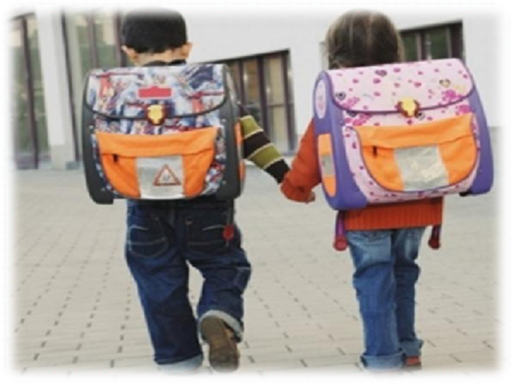
Спасибо за внимание!

Slide 18
Телефон
«Сердэш 129»
279-55-80
Психологическая консультация для родителей детей от 0 до 18лет
Телефон доверия экстренной психологической помощи

